Slide 1
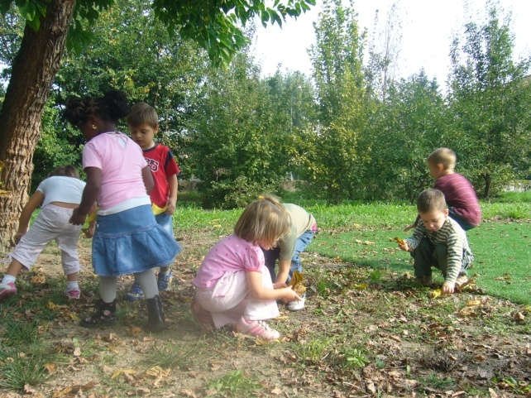
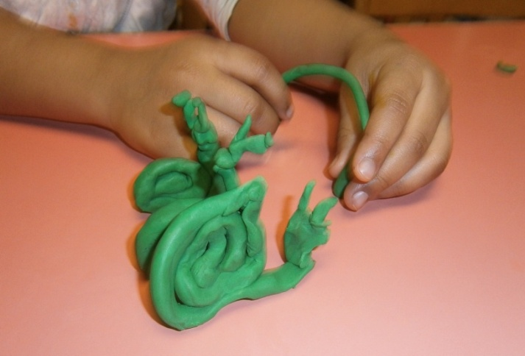
Ti aspettiamo
a settembre!
Ciao!!!
Scuola dell’Infanzia Statale
“Dandelion”
Via S. Quasimodo, 1
Bagnolo in Piano (RE) tel.0522-952034
A.S. 2016/ ’17
Presto andrò
a scuola…

Slide 2
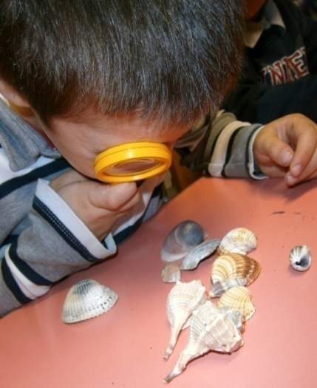
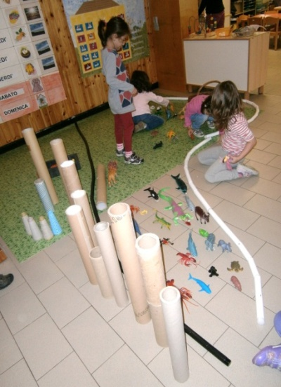
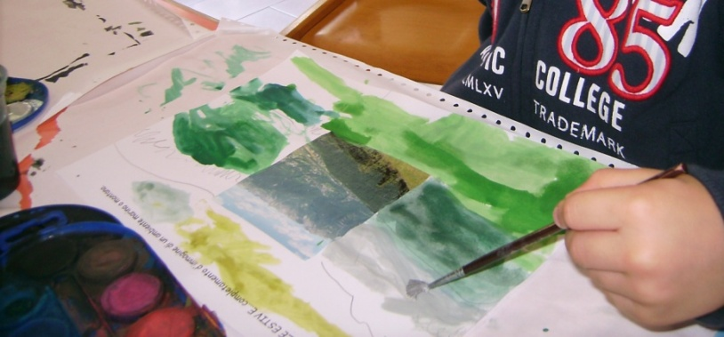
COSA MI OCCORRE PER FREQUENTARE LA SCUOLA
Per le attività giornaliere:
n°4 foto-tessere recenti
n°1 confezione da 12 da pz. di matite colorate Giotto punta grossa
n°2 colle stick “Pritt” da 40 gr.
n°1 quadernone a fogli bianchi
Per stare comodi e puliti:
n°1 sacchetto di stoffa (con nome e cognome ben visibili) contenente un cambio completo da lasciare nel bagno scolastico e da adeguare a seconda della stagione.
n°3 confezioni grandi di fazzoletti da naso di carta.
n°2 confezioni di salviettine umidificate per l’igiene intima.
Per pranzo e merenda:
n°1 tovagliolo di stoffa con elastico (con nome) da portare a casa ogni venerdì.
n°1 busta portatovagliolo (con nome).
n°1 rotolone di carta multiuso
n°2 confezioni di bicchieri di plastica (da 100 pezzi cad.)
n°1 confezione piatti piani di plastica (pacco da 50 p)
n°1 panno leggero e piccolo (con nome)
n°1 cuscino antisoffoco, basso e con federa (con nome)
n°1 sacco di stoffa grande, che contenga il necessario sopra indicato per il sonno (con nome).
RICORDATE: un abbigliamento semplice e comodo permette al bambino di essere più autonomo e di poter sperimentare senza inibizioni i colori e i materiali che gli vengono proposti.
Mandare il proprio
bambino a scuola
deve essere una scelta
seria e consapevole
dei genitori

Slide 3
COSA DEVONO RICORDARE
MAMMA E PAPA’…
LA SCUOLA DELL’INFANZIA E’…
La scuola dell’Infanzia è l’ambiente più idoneo in cui far crescere un bambino autonomo, sicuro di sé e consapevole delle proprie capacità.
I genitori che collaborano dando fiducia alle insegnanti e alla scuola favoriscono la crescita dei propri figli.
La partecipazione alle riunioni ed agli incontri indetti dall’Istituto è fondamentale per un sereno e attivo inserimento nella vita scolastica sia dell’adulto che del bambino.
La frequenza quotidiana e non frammentaria della scuola è fondamentale presupposto al raggiungimento degli obiettivi che la Scuola dell’Infanzia si prefigge, attraverso le attività didattiche che vengono proposte ai bambini.
Nella Scuola dell’Infanzia vengono applicate le normative riguardanti la sicurezza degli ambienti e la tutela della salute previste dalla legge, pertanto si raccomanda il rispetto delle norme AUSL e di quelle previste dal Regolamento d’Istituto, a tutela del singolo e dell’intera comunità scolastica.
Nel corso dell’estate, consultare e leggere il Regolamento d’Istituto, all’indirizzo: www.icbagnoloinpiano.gov.it.
Il rispetto degli orari di entrata (dalle ore 8.00 alle ore 9.00) ed uscita (dalle ore 15.30 ed entro e non oltre le ore 16.00) della mia scuola è indice di buona educazione e di rispetto per me, per i miei compagni e per tutte le figure che operano all’interno della scuola.
Non è possibile sostare all’interno dei locali scolastici e del cortile recintato se non il tempo necessario per l’affidamento e il ritiro del proprio bambino. Dopo le ore 16.00 non è consentito trattenersi né all’interno della scuola, né in giardino.
Onde evitare inutili e spiacevoli situazioni, ricordarsi di comunicare ogni giorno alle insegnanti chi, delle quattro persone delegate (che saranno già state indicate del modulo-delega) mi ritirerà da scuola.
Controllare quotidianamente le buste trasparenti appese all’esterno della sezione che contengono le comunicazioni scuola-famiglia.
Ricordarsi di scrivere il mio nome in stampato maiuscolo su ogni indumento portato a scuola. In caso contrario, le insegnati non saranno responsabili di eventuali smarrimenti (giacche, cappelli, felpe…).
Le insegnanti non sono altresì responsabili di oggetti preziosi quali catenine, bracciali, orecchini rotti o smarriti.
COLLOQUIO
GENITORI-INSEGNANTI
All’inizio dell’anno scolastico
le insegnanti di sezione comunicheranno le date in cui si svolgeranno i colloqui individuali.

Slide 4
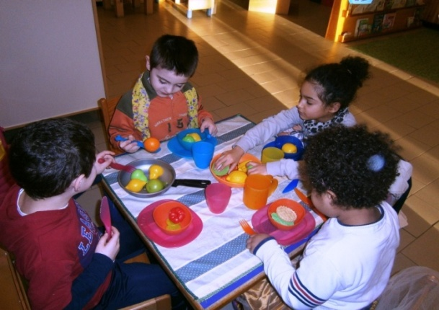
CALENDARIO INSERIMENTO
TERZA SETTIMANA
Da Lunedì’ 26 a venerdì 30 settembre: dalle ore 08.00 alle 09.00 ingresso e accoglienza. Dalle ore 09.00 alle 12.30 i bambini rimarranno con le sole insegnanti, effettueranno la merenda e il pranzo. Per i bambini che non pranzano: uscita ore 11.15; per quelli che pranzano: uscita ore 12.30.
QUARTA SETTIMANA
Da lunedì 3 ottobre: i bambini e le bambine che vivranno serenamente il tempo-scuola potranno affrontare la giornata completa a scuola, compreso il riposo pomeridiano. Uscita per chi non fa il riposo: ore 12.30; per chi fa il riposo: dalle ore 15.30 alle ore 16.00. Chiusura scuola ore 16.00.
PRIMA SETTIMANA
Giovedì 15 settembre: dalle ore 09.00 alle 11.00 aspettiamo a scuola bambini e genitori. Esploro la scuola con mamma e/o papà. Piccola merenda. Uscita ore 11.00.
Venerdì 16 settembre: dalle ore 08.30 alle 09.00 ingresso e accoglienza. Dalle ore 09.00 alle 11.00 i bambini rimarranno con le sole insegnanti. Ritiro bambini ore 11.00.
SECONDA SETTIMANA
Lunedì 19 settembre: dalle ore 08.00 alle 09.00 accoglieremo metà gruppo dei bambini con i genitori. Dalle ore 09.00 alle 11.30 i bambini rimarranno con le sole insegnanti. Ritiro bambini ore 11.30.
Martedì 20 settembre: dalle ore 08.00 alle 09.00 accoglieremo l’altra metà del gruppo sezione. Il gruppo accolto il giorno prima rimane a casa. Dalle ore 09.00 alle 11.30 i bambini rimarranno con le sole insegnanti. Ritiro bambini ore 11.30.
Mercoledì 21 settembre: ore 8.00 alle ore 9.00 ingresso e accoglienza per tutto il gruppo sezione. Dalle ore 9.00 alle ore 11.30 i bambini rimarranno con le sole insegnanti. Merenda del mattino e ritiro alle ore 11.30. Le insegnanti comunicheranno ai genitori i nominativi dei bambini che saranno già in grado di affrontare il momento del pranzo da giovedì 22 settembre.
Da giovedì 22 settembre: dalle ore 08.00 alle 09.00 ingresso e accoglienza. Dalle ore 09.00 alle 12.30 i bambini rimarranno con le sole insegnanti, effettueranno la merenda e il pranzo. Per i bambini che non pranzano: uscita ore 11.15; per quelli che pranzano: uscita ore 12.30.
N.B. Gli orari di ingresso e di uscita non sono indicativi!
Devono essere RIGOROSAMENTE rispettati per permettere ai bambini ed alle bambine un percorso di inserimento sereno ed efficace.

